Slide 1

计算复杂性理论
李占山
计算机楼A338
zslizsli@163.com

Slide 2
在某个通用计算装置（例如图灵机）上识别一个语言，需要一定数量的时间、空间和其它资源。这种分类法的根据就是识别集合时所需资源的数量。
虽然计算复杂性主要涉及时间和空间，然而还有其它许多可能的度量标准，例如单带TM上带头运动方向的逆转次数。实际上，人们可以在更一般的装置上抽象地定义一种复杂性量度，并证明许多结果，我们有选择地介绍了一些关于时间和空间这种特殊情况的结果，因为这种方法提供了比较直观的证明方式。

Slide 3
8.1 复杂性定义
8.1.1空间复杂度
考虑图8.1中的离线图灵机M。M有一条具有端记号的只读输入带，和k条半无穷存贮带。如果对于每个长度为n的输入字，M在任一条存贮带上都至多扫视S（n）个单元，那么称M是S（n）空间有界图灵机，或具有空间复杂度S（n）。
被M识别的语言也称作具有空间复杂度S（n）。

Slide 4
# …. $
有限控制器
… a₁ …
… a₂ …
… a₃ …
图8.1 具有只读输入带的离线图灵机

Slide 5
注意，在输入带上，图灵机不能重写，故计算带界限时，只统计所用的存贮带的长度。这个限制，使我们可以考虑比线性增长更小的带界限。如果TM能在输入带上重写，那么在计算空间界限时，必须把输入带长度包含进去。这样，空间界限就不能小于线性函数。
8.1.2时间复杂度
今后将采用多带（含单带）图灵机作为基本的计算模型。考虑图8.2的多带图灵机M，M有k条双向无限带，其中一条包含输入，如果对于每个长度为n的输入字，M在停机前最多做T（n）个动作，那么就称M是一个T（n）时间有界的图灵机，或M具有时间复杂度T（n）。被M识别的语言称为具有时间复杂度T(n)。

Slide 6
有限控制器
… a₁ …
… a₂ …
… a₃ …
图8.2 多带图灵机

Slide 7
对时间和空间复杂度，选用两种不同的模型，目的就在于简化某些证明。在模型上的某些变化是行得通的。
例如，若S（n）≥n，那么我们可以使用单带TM作为我们的模型。而不会改变该语言类在空间S（n）内接受的事实。然而，当讨论时间复杂度时，我们就不能使用单带TM，或具有任何固定多条带的TM，而不致从时间复杂度为T（n）的语言类中失去某些语言。
例8.1.1 考虑语言：L＝｛wcw^{R}|w在{0，1}*中｝
在例7.3.1中我们已经设计了一台接受L的单带图灵机，把它记为M₁，它的基本思想是带头左右来回移动，检查输入x左右对称位置上的字符是否相同，不难估算出M₁的时间复杂度为O(n²)。

Slide 8
下面设计一台接受L的图灵机M₂,M₂是两带图灵机，工作如下：把c左边的输入复制到第二带上。然而，当发现c时，M₂使第二带带头向左，通过它刚刚复制出的字符串，同时使输入带头继续向右。在带头移动过程中，比较两个带头下的符号，如果每对符号都相同，且c左边和右边的符号数相等，那么M₂接受。容易看出，如果输入长度是n，则M₂接受语言L最多做n＋1个动作,其时间复杂度是O(n)。
由此可见，对于同一个问题，采用不同的计算模型可能需要不同的计算时间；或者说，给定时间复杂度上界，不同的计算模型能够识别的语言类别是不同的。

Slide 9
解：算法 使用两条带图灵机进行处理
上带输入wCw^{R},wCw^{R}=n，下带上复制w，然后把下带带头左移一格，上带头右移开始比较对应符号是否相同，若相同则继续比较下一对符号相同性一直到同时遇到空白符B接受停机，如果不同，则无定义。Σ={0,1,C},Γ={0,1,B,C},Q={q₀,q₁,q₂,q₃},F={q₃}。说明图灵机开始工作时，输入已经在上带上，两条带读写头在相应位置，然后将带1内容复制到下带上。

Slide 10
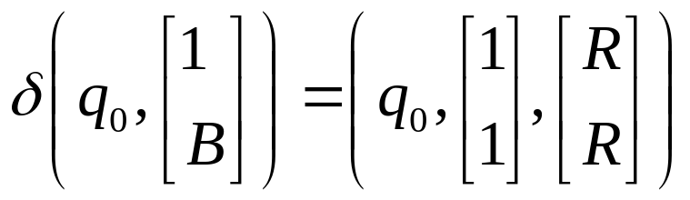
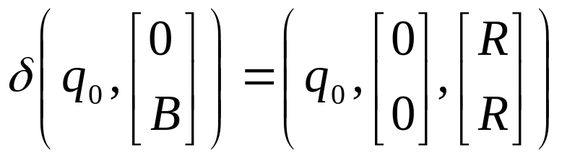
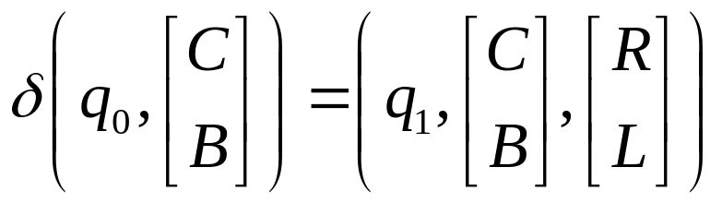
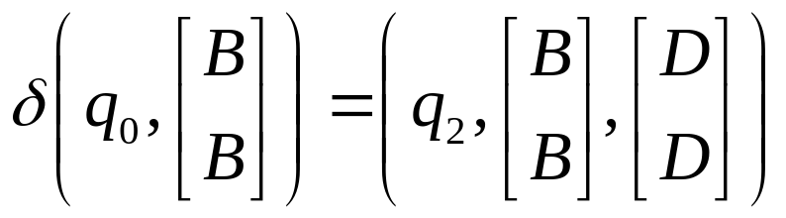
1
//将输入字复制到下带
2
3
//当遇到C时进入比较状态q₁
4
// 说明此字符串中没有C不接受停机

Slide 11
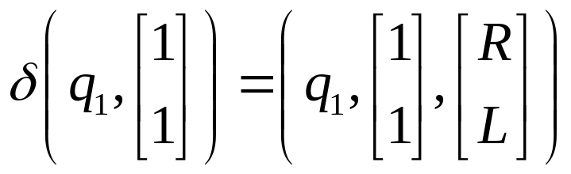
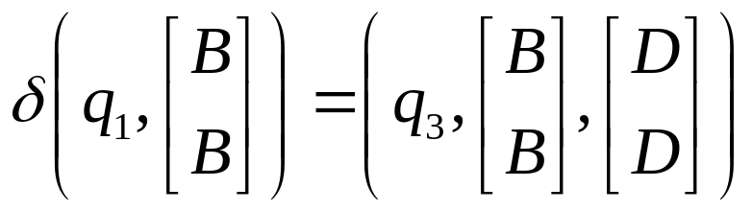
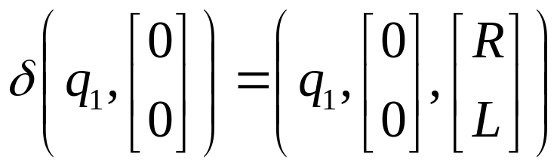
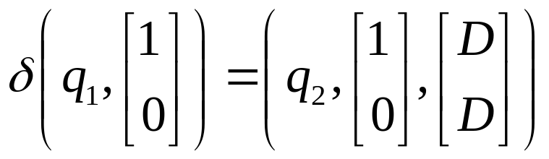
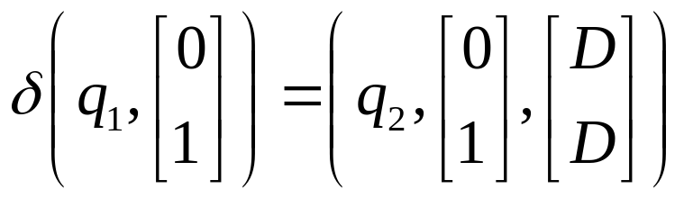
5
//字符都是1时继续比较
6
//符号一致接受停机
7
//字符都是0时继续比较
8
9
//8，9字符不一致时不接受停机

Slide 12
下面设计一个离线图灵机M₃，它接受L，具有空间复杂度log₂n。
M₃用两条存贮带来作二进制计数器。首先，检查输入，看看是否只出现一个c，以及c左边和右边的符号数i=1,2,…,n/2个符号是否相等。然后，逐个符号地比较c左边的字符和右边的字符，同时用上述计算器来找出对应的符号。如果它们不一致，M₃停机，且不接受。如果所有的符号都一致，M₃就接受。
请同学们补上该图灵机的状态转移函数描述。

Slide 13
8.1.3关于时间和空间复杂度函数的特殊假定
显然，对于一切输入，每个TM都至少要用一个单元，故若S(n)是一个空间复杂性量度，我们就可以假定对于一切n，S(n)≥1。我们来作一个有用的假设，即当我们谈到“空间复杂度S(n)”时，我们实际是指max(1,⌈S(n) ⌉)。
例如，在例8.1.1中，我们TM M₃具有“空间复杂度log₂n”。这对于n=0或n=1是无意义的，除非人们接受这样的假定：“log₂n”是max(1, ⌈ S(n) ⌉)的简写形式。

Slide 14
类似地，下面的假定也是适当的：任何时间复杂度函数T（n）至少是n＋1，因为这恰好是读输入并根据所读到的第一个空白符来检验是否到达末端所需要的时间，因此，我们约定，“时间复杂度T（n）”的意思是max(n+1, 「T(n) ⌉)。例如，在n=1时，时间复杂度n+1是2，不是0，而在n＝2时，它的值是3。
8.1.4非确定时间和空间复杂度
时间和空间有界图灵机的概念，同样也可以应用于非确定机器。一个非确定TM具有时间复杂度T（n），如果任何动作选择序列都不会使机器做多于T（n）个的动作；它具有空间复杂度S（n），如果任何动作选择序列都不会使机器在任何存贮带上扫视多于S（n）个单元。

Slide 15

8.1.5复杂性类
具有确定空间复杂度S（n）的语言族记作DSPACE(S(n))，具有非确定空间复杂度S(n)的语言族记作NSPACE(S(n)）。具有确定时间复杂度T(n）的语言族记作DTIME（T（n）），而具有非确定时间复杂度T（n）的语言族记作NTIME（T（n））。所有这些语言族都被称为复杂性类。
例如，例8.1.1中的语言L在DTIME（n+1）中，又在DSPACE（log₂n）中，因而L也在NTIME（n+1）和NSPACE（log₂n）中，因而也在NTIME(n)中。同样也在更大的语言类中，例如DTIME（n²）或NSPACE( )之中。然而，应当注意，有一些TM，它无须读完其全部输入就可以接受或拒绝，我们决定不考虑它们。

Slide 16
8.2 线性加速、带压缩和带数目的减少
因为一个图灵机的状态数和带字母表的大小可以任意大，故识别一个集合所需的空间量总可以压缩一个常数因子，将几个带符号编码成一个符号，就可做到这一点，类似地，人们可以使一个计算加速一个常数因子，因此，在复杂性的结果中，重要的是函数增长率（例如，线性的、二次方的和指数的增长率），常数因子则可忽略。
例如，我们将谈到复杂度logn，而不规定对数的基数。因为log bn和log cn只差一个常数因子，即logbc。在本节中，我们将给出一些基本事实，它们是关于线性加速和带压缩的，以及带数目对复杂性的影响。

Slide 17
8.2.1带压缩
定理8.2..1 如果L被一个具有k条存贮带的S（n）空间有界图灵机受，那么对于任意c＞0，L被一个k+1条存储带的cS(n)空间有界T接M接受。
证 设M₁是一个S（n）空间有界离线图灵机，它接受L。证明的关键在于构造一个新的图灵机M₂，它模拟M₁，在这里，对于某个常数r，M₂的每个存贮带单元保存一个符号，这个符号代表了M₁相应带上r个相邻单元的内容。M₂的有限控制器能记住在所代表的那些符号中，M₁的那一个单元真正被M₁扫视。
注意按照我们的约定，cS(n)被看成是max(1, 「cS(n) ⌉)。

Slide 18
由M₁的规则详细构造出M₂的规则，这一任务留给读者。
设r满足rc≥2。在任何带上，最多用「S(n)/r⌉个单元，M₂就能模拟M₁。如果S（n）≥r，上面这个数就不大于cS(n)。如果S（n）<r，那么M₂可以将任何一条带的内容存在一个单元中。因此，在后一种情况下，M₂只使用一个单元。
系 如果L在NSPACEL(S(n))中，那么L在NSPACE（cS(n)））中，这里c是任意一个大于零的常数。
证 如果上面M₁是非确定的，就在上述构造过程中，让M₂也是非确定的。

Slide 19
8.2.2对于空间复杂性类的带数目的减少
定理8.2.2 如果语言L被一个具有k条存贮带的S(n)空间有界TM接受，那么它可以被一个具有一条存贮带的S(n)空间有界TM接受。
证 设M₁是一个具有k条存贮带的空间有界TM，它接受L，我们可以构造一个新的TM M₂，它具有一条存贮带。M₂在k条道上模拟M₁的存贮带。这种技术在前面已经用过。M₂使用的单元数不超过s(n)。
从现在起，我们假设：任何S(n)空间有界TM只有一条存贮带，且如果S(n) ≥ n，那么它是一个单带TM，而不是一个具有一条存贮带和一条输入带的离线TM。

Slide 20
8.2.3线性加速
在考虑时间界限以前，我们引进下述记号。f（n）是n的函数。表示式sup_{n→∞}f(n)是当n→∞时，f(n),f(n+1),f(n+2),…的最小上界的极限。
类似地，inf _{n→∞}f(n)是当n→∞时，f(n),f(n+1),f(n+2),…的最大下界的极限。
如果当n→∞时，f(n)收剑于一个极限值，那么这个极限既是inf _{n→∞}f(n)，又是sup_{n→∞}f(n)。
例8.2..1 设当n为偶数时，f(n)=1/n，当n为奇数时，f(n)=n。对于任意n，f(n)，f(n+1),…的最小上界显然是∞，原因在于n为奇数的项。因此，sup_{n→∞}f(n)= ∞，虽然，由于n为偶数的项，inf _{n→∞}f(n)=0。

Slide 21

另一个例子，假定f(n)=n/(n+1)，那么对于任意n，n/(n+1)，(n+1)/(n+2)，…的最小上界是1。
因此，
n/(n+1)，(n+1)/(n+2),…的最大下界是n/(n+1)，且inf _{n→∞}n/(n+1)=1，故inf _{n→∞}n/(n+1)=1。
定理8.2..3 如果L被一个k带T（n）时间有界图灵机M₁接受，那么只要k>1，且inf _{n→∞}T(n)/n= ∞，L就可被一个k带cT(n)时间有界TM M₂接受，这里c为大于零的任意数。
证 可以构造一个TM M₂，它以下述方式模拟M₁，首先，M₂将输入复制到一条存贮带上，与此同时将m个符号编码成一个符号（m的值将在后面确定）。由现在起，M₂用这条存贮带作为输入带，并用原来的输入带作为存贮带。通过将m个符号合并成一个符号的办法，M₂对M₁存贮带的内容进行编码。在模拟过程中，M₂在一个基本步中模拟M₁的一大批动作。

Slide 22
这里，一个基本步包含M₂的八个动作。被M₂带头扫视的单元被称为基本单元。对于每一条带，M₂的有限控制器都要记下带上基本单元所代表的M₁的m个符号中哪一个正在被M₂相应的带头扫视着。
开始一个基本步时，M₂将每个带头向左移一次，向右移两次，再向左移一次，同时把基本单元左、右邻单元的符号，记录在自己的有限控制器中。这需要M₂的四个动作，在这些动作以后，M₂又回到它的基本单元。
然后，在M₁的某个带头第一次离开由基本单元及其左、右邻单元所代表的区域时，M₂要确定出各基本单元及其左、右邻单元所代表的M₁的带单元的内容（注意，M₂的这个计算不占时间，因为它已安排在M₂的转移规则中了）。如果在某个带头离开所代表的区域之前，M₁接受了，那么M₂就接受，如果M₁停机，M₂也停机。否则M₂在每条带上再次访问基本单元的两个相邻单元，必要的话，它要改变这些符号以及基本单元的符号。M₂把它的带头放到一个单元上，这个单元代表了在该次模拟动作结束时M₁相应的带头正扫视的符号。这至多需要M₂的四个动作。

Slide 23
M₁要将一个带头移出由基本单元及其相邻单元所代表的区域至少需要m个动作。因此，在八个动作中，M₂至少模拟了M₁的m个动作。选择m满足cm≥16。
如果M₁做了T(n)个动作，那么M₂最多用⎡T(n)/m⎤个动作就可模拟它们。此外，M₂必须对输入进行复制和编码（m个单元变成一个），然后将模拟输入带的带头移回左端。这要用n+⎡n/m⎤个动作，总共要
n+⎡n/m⎤+8⎡T(n)/m⎤ 8.1
个动作。
因为对于任何x，⎡x⎤<x+1,故式8.1的上界为：
n+n/m+8T(n)/m+9 8.2
现在我们假定inf_{n→∞}T(n)/n=∞，故对任意常数d，都有一个n_{d}，使得对于所有的n≥n_{d}，T(n)/n≥d，换句话说，n≤T(n)/d。因此当n≥2 (故n+2≤2n)且n≥nd时，式8.2的上界是
T(n)[ 8/m+2/d+1/md] 8.3

Slide 24
我们还没有规定d，我们已选m满足cm≥16，现在选d=m/4+1/8，并用16/c去代替式8.3中的m。那么对于一切n≥max (9，nd)，M₂所做的动作数不会超过cT（n）。
为了识别有限个其长度小于2和n_{d}中较大者的字，M₂只要利用它的有限控制器，用n+1个动作来读其输入和到达作为输入末端标志的空白符即可。因此，M₂的时间复杂度是cT(n)。我们知道，对于时间复杂性来说，cT(n)表示max(n+1，⎡cT(n) ⎤)。
系 如果inf_{n→∞}T(n)/n=∞ 且c>0,那么
DTIME(T(n))=DTIME(cT(n))。
证 对于2带或多带DTM在时间T（n）内接受的任何语言L，定理8.2.3是一个直接的证明。显然，若L被一个1带TM接受，那么它被一个具有相同时间复杂度的2带TM接受。

Slide 25
当T（n）是n的常数倍时，定理8.2．3不适用，因为inf_{n→∞}f(n)/n是常数，不是无穷。然而，只要对M₂的时间界限作更细致的分析，定理8.2.3的证明过程即可以证明下述定理。
定理8.2.4 如果对于k>1和某个常数c，L被一个k-带cn时间有界TM接受，那么对于每个ε>0，L被一个k带（1+∈）n 时间有界TM接受。
证 在定理8.2.3中取m= ε /16即可。
系 如果对于某个c>1，T（n）＝cn，那么对于任何∈>0，DTIMET（n）=DTIME((1+∈)n)（定理8.2.3和8.2.4的系）
（a）如果inf_{n→∞}T(n)/n=∞，那么对于任何c>0，NTIME(T(n))＝NTIME(cT(n))。
（b）如果对于某个常数c，T(n)＝cn，那么对于任何ε >0，NTIME(T(n))＝NTIME((1+∈)n)。
此系证明与定理8.2..3和8.2..4的证明类似，省去。

Slide 26

8.2.4对于时间复杂性类的带数目的减少
我们来看看，当限制在单带时，时间复杂度会发生什么变化。
一个象L＝｛wcw^{R}|w在{a，b}*中｝这样的语言，能够在线性时间内被一个双带机器识别，这正象我们在例8.1.1中看到的那样，然而，在一个单带机器上，L需要时间cn²（对于某个c>0）因此，只允许一条带，就可能使识别一个语言的时间按平方增加。下面定理表明，这也是可能发生的最坏情况。
定理8.2.5 如果L在时间复杂度DTIME（T(n)）中，那么L可被一个单带TM在时间T²(n)内接受。
证 在定理8.2.1的证明过程中，由一个多带TM到一个单带TM，当时M₂至多用2T²(n)步来模拟M₁的T(n)步。根据定理8.2.2，我们可加速M₁，使之在T(n)/时间内运行。那么M₂是一个在T²(n)步内接受L的单带TM。
系 如果L在NTIME(T(n))中，那么L可被一个非确定时间复杂度T²(n)来单带NTM接受。
证 类似于本定理的证明。

Slide 27
如果我们限制在双带情形，那么，正如下面定理表明的，与限制在单带情形比较，时间的损失将大大减少。
定理8.2.6 如果L被一个k带T(n)时间有界图灵机M₁接受，那么L可被一个双带TM M₂ 在T(n)logT(n)时间内接受。
证 在M₂的第一条存贮带上，对于M₁的每条存贮带，都将有两条道。为方便计，我们将集中精力，处理对应于M₁的一条特定带的两条道。对于M₁其它的带，可完全照此进行模拟。M₂的第二条带只用于打草稿和传送带1上的数据块。
带1有一个特殊单元，叫做B₀，它保存M₁每个带头所扫视的存贮符号。M₂不移动带头记号，而是移动数据，使之穿过B₀，移动方向恰好与被模拟的M₁的带头移动方向相反。因此，M₂只要注视B₀就能模拟M₁的每个动作。单元B₀的右边是数据块B₁,B₂,…，它们的长度按指数增长，即B_{i}的长度为2^{i-1}。同样地，B₀的左边是数据块 B₋₁,B₋₂,….B_{-i},它的长度是2^{i-1}。数据块间的标记假定是存在的，尽管在用到数据块之前，它们并不真的出现。

Slide 28
令a₀为开始时M₁的这条带带头扫视单元的内容。该单元右面单元的内容是a₁,a₂,…,，左面是a₋₁,a₋₂,…。当这些a_{i}进入B₀时，它们可以改变。
重要的不是它们的值，而是在M₂的带1的道上它们所处的位置。开始时，假定M₂对应于M₁所述带的那条上道是空的，而下道假定存有…a₋₂,a₋₁,a₀,a₁,a₂,…，如图8.3所示,它们被放在数据块…B₋₂,B₋₁,B₀,B₁,B₂,…中。
如上所述，数据将被移过B₀，也许在越过时，数据会发生变化。
在模拟M₁的每个动作后，将会有
（1）对于任意i>0，或者B_{i}是满的（指在两条道上）而B₋₁是空的，或者B_{i}是空的而B_{-i}是满的，或者B_{i}和B_{-i}的下道都是满的而上道都是空的。
（2）任何B_{i}或B_{-i}的内容都表示了被表示的M₁的带上连续的单元，对于i>0，上道表示在下道单元左边的单元；对于i<0，上道表示在下道单元右边的单元。
（3）对于i<j。B_{i}表示B_{j}那些单元左边的单元。
（4）B₀永远只有满的下道，其上道作了特殊的标记。

Slide 29
a₋₇ | a₋₆ | a₋₅ | a₋₄ | a₋₃ | a₋₂ | a₋₁ | a₀ | a₁ | a₂ | a₃ | a₄ | a₅ | a₆ | a₇
B₋₃
B₋₂
B₋₁
B₀
B₁
B₂
B₃
图8.3带1上的数据块

Slide 30
为了看清数据是怎样传送的，可设想M₁的所述带头向左移，那么M₂必须把相应的数据向右移。为此，让带1的带头从B₀（带头停留的地方）出发向右移动，直到它找到它的第一个不是上下全满的数据块，比如说B_{i}，然后，M₂把B₀,B₁,…,B_{i-1}的全部数据复制到带2上，并将它们再存贮到B₁,B₂,…,B_{i-1}的下道，以及B_{i}的下道上去，这时，假定B_{i}的下道是空的。如果B_{i}的下道已经填满，则使用B_{i}的上道。无论哪种情况，都刚好有足够的空间分配给这些数据。注意，取出数据并将它们存到新位置所花的时间，与B_{i}的长度成正比。
其次，在与B_{i}长度成正比的时间内，M₂能够找到B_{-i}（利用带2来测量从B_{i}到B₀的距离，将使这件事变得容易）。如果B_{-i}是全满的，那么M₂取出B_{-i}的上道，并将它们存在带2上。如果B_{-i}是半满的，那么下道放到带2上。无论哪种情况，复制到带2上的数据随后都被复制到B_{-(i-1)},B_{-(i-2)},…,B₀的下道上（根据规则1，这些下道必是空的，因为B₁,B₂,…,B_{i-1}是满的）。还请注意，刚好有足够的空间来存贮这些数据，上述的所有操作都能在正比于B_{i}长度的时间内实现。还要注意，数据可以被分配得满足上述规则（1）（2）和（3）。

Slide 31
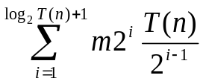
我们称上面所描述的一切为一个B_{i}操作。M₁的带头向右移的情形是类似的。当M₁将所讨论的带头向左移五个单元时，各数据块的相继内容如图8.4所示。
我们注意，对于M₁的一条带来说，对M₁的每2^{i-1}个动作，M₂至多执行一次B_{i}操作，
因为在一个B_{i}操作之后，B₁,B₂,…,B_{i-1}都是半空的，要填满它们，必须用这么长的时间。此外，在M₁的第2^{i-1}步之前，是不会开始执行第一个B_{i}操作的。因此，如果M₁在T（n）时间内操作，那么M₂将只执行这样的一些B_{i}操作，其中的i满足i≤log₂T(n)+1。
我们已经看到，存在一个常数m，使得M₂至多使用m2^{i}个动作来实现一个B_{i}操作。如果M₁作T（n）个动作，在模拟M₁的一条带时，M₂至多作
8.4
个动作。由8.4我们得到T₁(n)=2mT(n) 「log₂T(n)+1⌉ 8.5
由8.5式T₁(n)<4mT(n)log₂T(n)

Slide 32
B₋₃ B₋₂ B₋₁ B₀ B₁ B₂ B₃
 | a₋₇ | a₋₆ | a₋₅ | a₋₄ | a₋₃ | a₋₂ | a₋₁ | a₀ | a₁ | a₂ | a₃ | a₄ | a₅ | a₆ | a₇
 |  |  |  |  |  |  |  |  | a₀
 | a₋₇ | a₋₆ | a₋₅ | a₋₄ | a₋₃ | a₋₂ |  | a₋₁ | a₁ | a₂ | a₃ | a₄ | a₅ | a₆ | a₇
 |  |  |  |  |  |  |  |  |  | a₀ | a₁
 | a₋₇ | a₋₆ | a₋₅ | a₋₄ |  |  | a₋₃ | a₋₂ | a₋₁ | a₂ | a₃ | a₄ | a₅ | a₆ | a₇
 |  |  |  |  |  |  |  |  | a₋₂ | a₀ | a₁
 | a₋₇ | a₋₆ | a₋₅ | a₋₄ |  |  |  | a₋₃ | a₋₁ | a₂ | a₃ | a₄ | a₅ | a₆ | a₇
 |  |  |  |  |  |  |  |  |  |  |  | a₀ | a₁ | a₂ | a₃
 |  |  |  |  | a₋₇ | a₋₆ | a₋₅ | a₋₄ | a₋₃ | a-₂ | a₋₁ | a₄ | a₅ | a₆ | a₇
 |  |  |  |  |  |  |  |  | a₋₄ |  |  | a₀ | a₁ | a₂ | a₃
 |  |  |  |  | a₋₇ | a₋₆ |  | a₋₅ | a₋₃ | a₋₂ | a₋₁ | a₄ | a₅ | a₆ | a₇
图8.4 M₂各数据块的内容

Slide 33
读者应该看出，M1在操作时使用了几条不同的存贮带，而不仅是我们关注过的一条存贮带，M2还是在比于T1（n）的时间内操作，根据定理8.2.2，我们可修改M2，使其运行不超过T(n)log2T(n)步。
系 如果L被一个k-带、时间复杂度为T（n）的NTM接受，那么L也可被一个双带、时间复杂度为T(n)logT(n)的NTM接受。
证 与本定理8.2.6的证明类似。

Slide 34
8.3.1空间谱系
现在我们来引进“性质良好”的空间复杂度函数的概念，称一个函数S(n)为空间可构造的，如果有某个图灵机M，M是S(n) 空间有界的，且对每个n，都存在某个长度为 n的输入，对于这个输入，M实际用了S(n)个带单元，空间可构造函数集包括logn，n，n^{k}，2^{n}和n!。
如果 S₁(n) 和S₂(n)是空间可构造的，那么 S₁(n)S₂(n)，2^{S1(n)}和S₁(n) ^{S2(n)}也是空间可构造的，因此，空间可构造函数的集合是相当丰富的。

Slide 35
注意，上述M无需对一切长度为n的输入都使用S(n)，只需对某个这种长度的输入使用S(n)空间就行了。
如果对于一切n，M对长度为n的任何一个输入x，都实际使用恰好S(n) 个单元，那么我们说S(n)是完全空间可构造的。任何空间可构造的 S(n)≥n都是完全空间可构造的 .

Slide 36
8.3.2时间谱系
确定的时间谱系不象空间谱系那样致密。其原因在于：一个对所有多带TM进行对角化的TM的带数目是一个固定的数。为了模拟一个带数目很大的TM，我们要利用多带TM的双带模拟，因而出现了对数减速。

Slide 37
在给出构造过程之前，我们介绍一下时间可构造性概念。
称函数T(n)为时间可构造的，如果存在一个T(n) 时间有界多带图灵机M，使得对于每个n，都存在某个长度为n的输入，对于这个输入，M实际作了T(n) 个动作。正象空间样，有一个时间可构造函数的丰富谱系。我们说T(n) 是完全时间可构造的，如果有一个TM，它对一切长度为n的输入，都使用T(n) 时间。

Slide 38
使用元语言程序实例
设计使用五条基本指令计算Y=x₁^{x2}程序。
解：基本思想首先对Y=x₁^{x2}进行化简拆分
1 Y=x₁^{x2}=x₁...x₁，这里是x₂个x₁连乘，这里x₂次连乘作为最外层循环；
2由于连乘操作使用了不属于基本指令的乘法操作，所以应该继续拆分Y=x₁.x₂=x₁+x₁+…+x₁，这里将Y=x₁.x₂拆分成x₁的x₂次连续加法，这x₂次连续加法作为第二层循环；
3由于加法操作也不属于基本指令，所以需要继续拆分Y=x₁+x₂，由于Y=x₁+x₂ 可以很方便地使用基本指令写出程序，拆分到此结束。
下面从最里层开始写子程序
首先写出Y=x₁+x₂ 的子程序：

Slide 39
计算Y=x₁+x₂的子程序
1 z₃₁=x₁;//保存x₁的值
2 z₃₂=x₂；//保存x₂的值
3 [A₃₁] To A₃₂ if z₃₂≠0;
4 To E₃;//程序出口，最终运算结果从z₃₁中得到
5 [A₃₂] z₃₁=z₃₁+1;
6 z₃₂=z₃₂-1;
7 To A₃₁

Slide 40
计算Y=x₁.x₂的程序
为了便于理解先写出调用宏的形式再转化为元语言程序。
调用形式：
1 Z₂₁=0;
2 Z₂₁=x₁;
3 Z₂₃=x₂;
4 [A₂₁] To A₂₂ if z₂₃≠0;
5 To E₂;//程序出口
6 [A₂₂] z₂₁=z₂₁+z₂₂;//调用Y=x₁+x₂
7 z₂₃=z₂₃-1;
8 To A₂₁

Slide 41
计算Y=x₁.x₂的元语言形式程序
1 Z₂₁=0;
2 Z₂₁=x₁;
3 Z₂₃=x₂;
4 [A₂₁] To A₂₂ if z₂₃≠0;
5 To E2;//程序出口
6 [A₂₂] 调用Y=x₁+x₂来计算z₂₁=z₂₁+z₂₂
6.1 z₃₁=z₂₁;
6.2 z₃₂=z₂₂;
6.3 [A₃₁] To A₃₂ if z₃₂≠0;
6.4 To E₃;
6.5 [A₃₂] z₃₁=z₃₁+1;
6.6 z₃₂=z₃₂-1;
6.7 To A₃₁;
6.8 [E₃] z₂₁=z₃₁
7 z₂₃=z₂₃-1;
8 To A₂₁

Slide 42
计算Y=x₁^{x2}的元语言程序
1 z₁₁=1;
2 z₁₂=x₁;
3 z₁₃=x₂;
4 To A₁₁ if z₁₃≠0;//x₂=0直接输出y=1
5 To E₁;
6 To A₁₁ if z₁₂ ≠0;
7 To E₁;
8 [A₁₁] To A₁₂ if z₁₃ ≠0;
9 To E₁;
10 [A₁₂] ;
11 z₂₃=z₂₃-1;
12 To A₂₁;
13 [E₂] z₁₁=z₂₁.
10.1 z₂₁=0;
10.1 z₂₂=z₁₁;
10.3 z₂₃=z₁₂;
10.4 [A₂₁] To A₂₂ if z₂₃ ≠0;
10.5 To E₂;
5.1 z₃₁=z_{21;};
5.2 z₃₂=z₂₂;
5.3 [A₃₁] To A₃₂ if z₃₂ ≠0;
5.4 To E₃;
5.5 [A₃₂] z₃₁=z₃₁+1;
5.6 z₃₂=z₃₂-1;
5.7 To A₃₁;
5.8 [E₃] z₂₁=z₃₁;

Slide 43
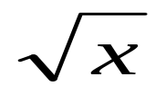
计算Y= 的元语言程序
1 y=x ;//将结果初始值赋为x
2 [A] z₁=y;
z₃=y;
[A₁] To A₂ if z₃≠0;//从A₁到A₅做的是z₁=y.y，用z₁与y做y次加法来模拟
To C;//z₁初值为y
[A₂] z₄=y;
[A₄] To A₃ if z₄ ≠0;//从 A₂到A₃完成z₁=z₁+y操作
To [A₅]
[A₃] z₁=z₁+1;
z₄=z₄-1;
To A₄;
[A₅] z₃=z₃-1;//从C到C₂做y.y-x，将结果赋在z₁中
To A₁;
[C] z₂=x;
[C₁] To C₂ if z₂≠0;
To D
1

Slide 44
17 [C₂] z₁=z₁-1;
z₂=z₂-1;
To C₁;
20 [D] To B if z₁≠0;//如果z₁不为0说明y是解
To E;//否则继续做减1操作
22 [B] y=y-1;
23 To A

